Slide 1
סטטיסטיקה למדעים ביו-רפואיים
94607
תשע"ט
שי כרמי
ביה"ס לבריאות הציבור

Slide 2
נושאים
סטטיסטיקה תיאורית
הסתברות
הסקה סטטיסטית

Slide 3
נושאים
סטטיסטיקה תיאורית
  סטטיסטיקה תיאורית בסיסית
  קשר בין שני משתנים
  רגרסיה לינארית
  קשר בין משתנים קטגוריאליים
  הישרדות

Slide 4
נושאים
קשר בין משתנים קטגוריאליים
  מבוא והצגה בטבלאות
  מדד ה- Odds ratio

Slide 5
מה ראינו עד כה?
דיברנו על שני משתנים כמותיים (מייצגים ספירה או מדידה)
ראינו סוגי קשרים, ומדדים לחוזק וכיוון הקשר כאשר הוא לינארי
  שונות משותפת, מקדם המתאם, קו הרגרסיה
מה עושים כאשר המשתנים הם איכותיים – מייצגים קטגוריות?

Slide 6
דוגמאות למשתנים קטגוריאליים
משתנים דיכוטומיים (שתי קטגוריות):
  מין (גבר/אשה), מצב מחלה (חולה/בריא), סטטוס עישון (מעשן/לא מעשן), ימני/שמאלי
משתנים עם יותר משתי קטגוריות:
  שביעות רצון (מרוצה מאד/מרוצה/לא מרוצה/מאד לא מרוצה)
  השכלה (יסודי/תיכון/אוניברסיטה)
  צבע עיניים (חום/כחול/ירוק), סוג דם (A/B/AB/O)
  עיר מגורים, ארץ לידה
ניתן גם ליצור משתנה קטגוריאלי מתוך משתנה כמותי ע"י ערכי סף
  גיל: 0-18, 18-36, 36-67, מעל 67
  BMI: עד 20, 20-25, 25-30, 30-35, מעל 35

Slide 7
קשר בין משתנים
כמו עבור משתנים כמותיים, יתכן קשר בין משתנים
  השכלה ומצב מחלה
  ארץ לידה וסוג דם
  מצב עישון וחומרת מחלה
  עיר מגורים וקטגוריה של BMI
איך נייצג את הנתונים על מנת לאפיין את הקשר?
  תזכורת: עבור משתנים כמותיים, השתמשנו בדיאגרמת פיזור
האם יש מדד לכיוון וחוזק הקשר?

Slide 8
דוגמא
עבור 20 משתתפים בניסוי, נתונה השכלה ומצב עישון
עישון | השכלה | משתתף | עישון | השכלה | משתתף
לא | אוניברסיטה | 11 | לא | תיכון | 1
לא | תיכון | 12 | לא | יסודי | 2
כן | יסודי | 13 | לא | אוניברסיטה | 3
לא | תיכון | 14 | כן | תיכון | 4
לא | תיכון | 15 | לא | אוניברסיטה | 5
כן | אוניברסיטה | 16 | כן | אוניברסיטה | 6
לא | יסודי | 17 | כן | תיכון | 7
כן | תיכון | 18 | כן | יסודי | 8
לא | תיכון | 19 | לא | אוניברסיטה | 9
לא | אוניברסיטה | 20 | לא | אוניברסיטה | 10

Slide 9
טבלת שכיחויות משותפת (contingency table)
ניתן להציג את הנתונים באופן תמציתי יותר ע"י טבלת שכיחויות משותפת
האם יש קשר בין השכלה לעישון?
האם אחוז המעשנים שונה בין בוגרי יסודי/תיכון/אוניברסיטה?
האם אחוז בוגרי האוניברסיטה שונה בין מעשנים ללא מעשנים?
השכלה
אוניברסיטה | תיכון | יסודי
6 | 5 | 2 | לא | מצב עישון
2 | 3 | 2 | כן
הטבלה בגודל 2x3:
2 קטגוריות עישון
3 קטגוריות השכלה

Slide 10
השוליים של טבלת השכיחות
בד"כ מוסיפים לכל עמודה ושורה את הסכום שלה
התוספת לטבלה נקראת "שוליים" (margins)
 | השכלה
סה"כ | אוניברסיטה | תיכון | יסודי
13 | 6 | 5 | 2 | לא | מצב עישון
7 | 2 | 3 | 2 | כן
20 | 8 | 8 | 4 | סה"כ
גודל המדגם הכולל

Slide 11
השוליים של טבלת השכיחות
לפעמים אפשר להוסיף גם את האחוזים מתוך סך הכל (בדוגמא: 20)
זה נותן את האחוז של כל קטגוריה
מהו האחוז של כל קומבינציה של שני המשתנים?
 | השכלה
סה"כ | אוניברסיטה | תיכון | יסודי
13 (65%) | 6 | 5 | 2 | לא | מצב עישון
7 (35%) | 2 | 3 | 2 | כן
20 | 8 (40%) | 8 (40%) | 4 (20%) | סה"כ

Slide 12
השוליים של טבלת השכיחות
 | השכלה
סה"כ | אוניברסיטה | תיכון | יסודי
13 (65%) | 6 (30%) | 5 (25%) | 2 (10%) | לא | מצב עישון
7 (35%) | 2 (10%) | 3 (15%) | 2 (10%) | כן
20 | 8 (40%) | 8 (40%) | 4 (20%) | סה"כ
הצגה זו אינה אינפורמטיבית מספיק לגבי הקשר בין המשתנים
האם עדיף להראות את האחוזים מתוך קטגוריה מסוימת?

Slide 13
קשרים בין המשתנים
נסתכל על אחוז המעשנים בתוך כל קטגוריה של השכלה
ניתן לראות ירידה באחוז המעשנים עם העליה בהשכלה
 | השכלה
סה"כ | אוניברסיטה | תיכון | יסודי
13 | 6 (75%) | 5 (63%) | 2 (50%) | לא | מצב עישון
7 | 2 (25%) | 3 (37%) | 2 (50%) | כן
20 | 8 | 8 | 4 | סה"כ

Slide 14
קשרים בין המשתנים
נסתכל על אחוז בוגרי יסודי/תיכון/אוני' עבור כל קטגוריה של עישון
ניתן לראות ירידה בהשכלה הגבוהה עבור מעשנים
 | השכלה
סה"כ | אוניברסיטה | תיכון | יסודי
13 | 6 (46%) | 5 (39%) | 2 (15%) | לא | מצב עישון
7 | 2 (28%) | 3 (43%) | 2 (29%) | כן
20 | 8 | 8 | 4 | סה"כ

Slide 15
הצגה גרפית
דיאגרמת עוגה (pie charts)
גרף עמודות מצטבר
(stacked bar chart)
גרף עמודות מקובץ
(grouped bar chart)
לא מעשנים
מעשנים

Slide 16
הצגה גרפית
בסיכום, נראה שיש קשר בין קטגוריה של השכלה לקטגוריה של עישון
האם ניתן למצוא מדד מספרי לחוזק הקשר?
 | השכלה
סה"כ | אוניברסיטה | תיכון | יסודי
13 | 6 (46%) | 5 (39%) | 2 (15%) | לא | מצב עישון
7 | 2 (28%) | 3 (43%) | 2 (29%) | כן
20 | 8 | 8 | 4 | סה"כ

Slide 17
נושאים
קשר בין משתנים קטגוריאליים
  מבוא והצגה בטבלאות
  מדד ה- Odds ratio

Slide 18
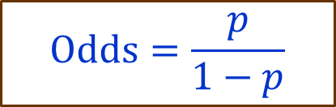
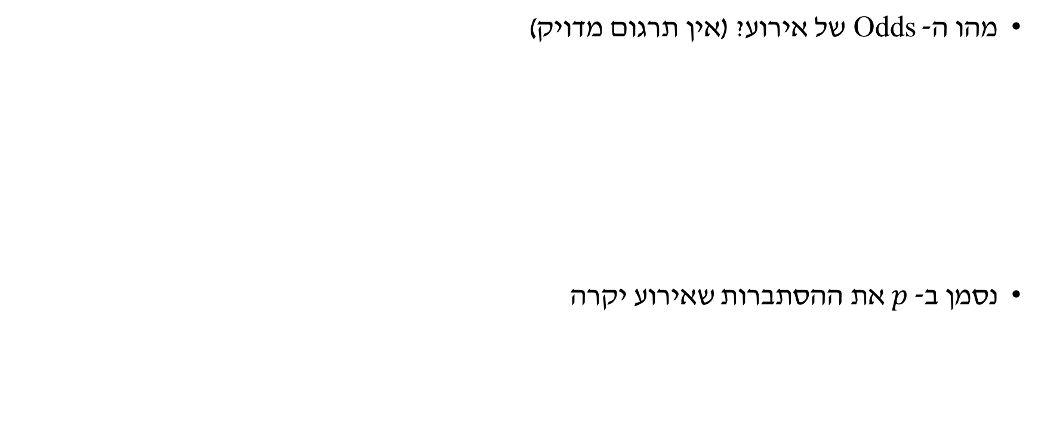
ה- Odds
מהו ה- Odds של אירוע? (אין תרגום מדויק)
נסמן ב- $p$ את ההסתברות שאירוע יקרה
סיכוי שאירוע יקרה
Odds = -------------------
סיכוי שאירוע לא יקרה
$$\text{Odds}=\frac{p}{1−p}$$

Slide 19
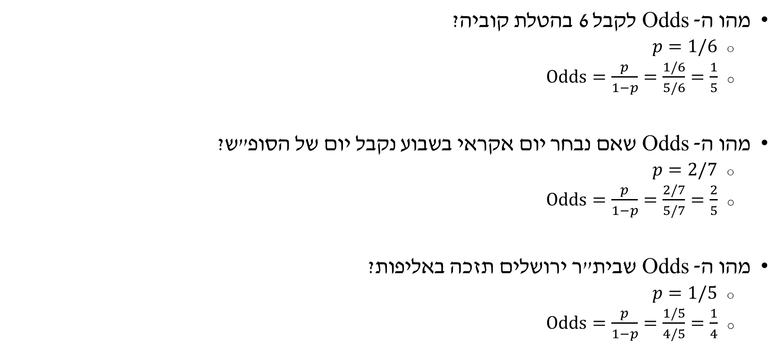
דוגמאות
מהו ה- Odds לקבל 6 בהטלת קוביה?
  $p=1/6$
  $\text{Odds}=\frac{p}{1−p}=\frac{1/6}{5/6}=\frac{1}{5}$
מהו ה- Odds שאם נבחר יום אקראי בשבוע נקבל יום של הסופ"ש?
  $p=2/7$
  $\text{Odds}=\frac{p}{1−p}=\frac{2/7}{5/7}=\frac{2}{5}$
מהו ה- Odds שבית"ר ירושלים תזכה באליפות?
  $p=1/5$
  $\text{Odds}=\frac{p}{1−p}=\frac{1/5}{4/5}=\frac{1}{4}$

Slide 20
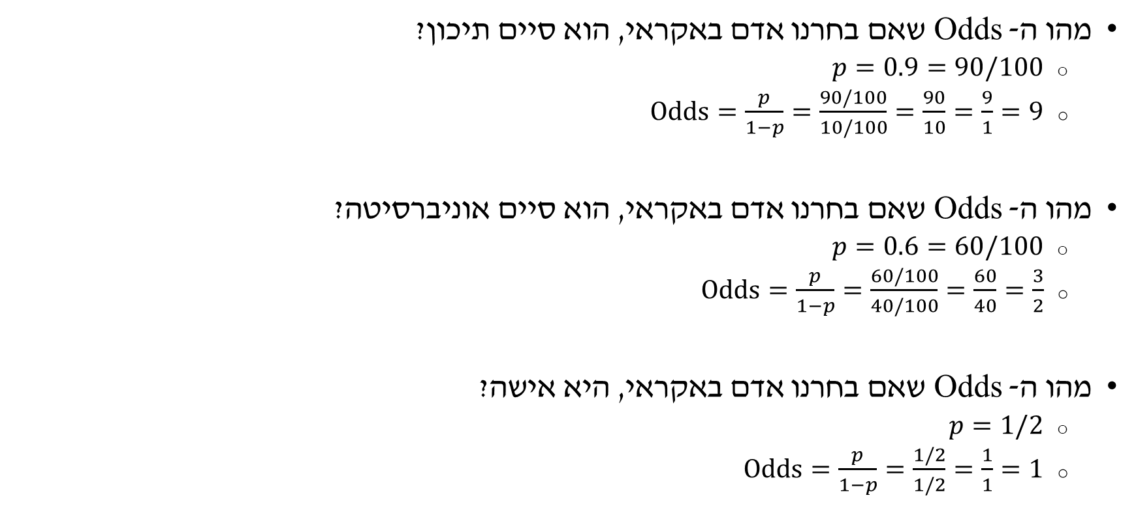
דוגמאות
מהו ה- Odds שאם בחרנו אדם באקראי, הוא סיים תיכון?
  $p=0.9=90/100$
  $\text{Odds}=\frac{p}{1−p}=\frac{90/100}{10/100}=\frac{90}{10}=\frac{9}{1}=9$
מהו ה- Odds שאם בחרנו אדם באקראי, הוא סיים אוניברסיטה?
  $p=0.6=60/100$
  $\text{Odds}=\frac{p}{1−p}=\frac{60/100}{40/100}=\frac{60}{40}=\frac{3}{2}$
מהו ה- Odds שאם בחרנו אדם באקראי, היא אישה?
  $p=1/2$
  $\text{Odds}=\frac{p}{1−p}=\frac{1/2}{1/2}=\frac{1}{1}=1$

Slide 21
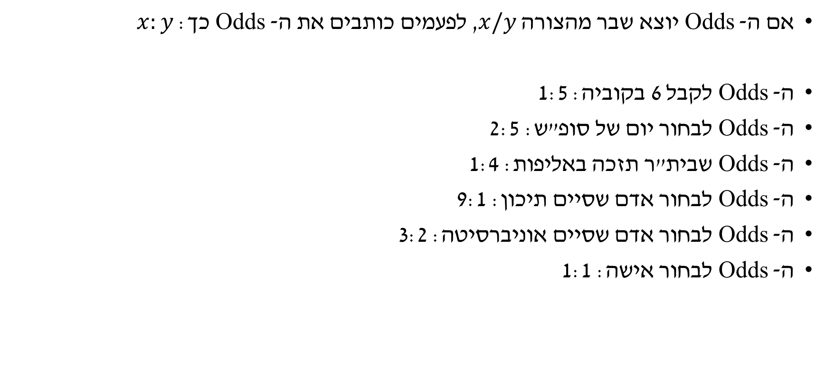
הסבר
אם ה- Odds יוצא שבר מהצורה $x/y$, לפעמים כותבים את ה- Odds כך: $x:y$
ה- Odds לקבל 6 בקוביה: 1:5
ה- Odds לבחור יום של סופ"ש: 2:5
ה- Odds שבית"ר תזכה באליפות: 1:4
ה- Odds לבחור אדם שסיים תיכון: 9:1
ה- Odds לבחור אדם שסיים אוניברסיטה: 3:2
ה- Odds לבחור אישה: 1:1

Slide 22
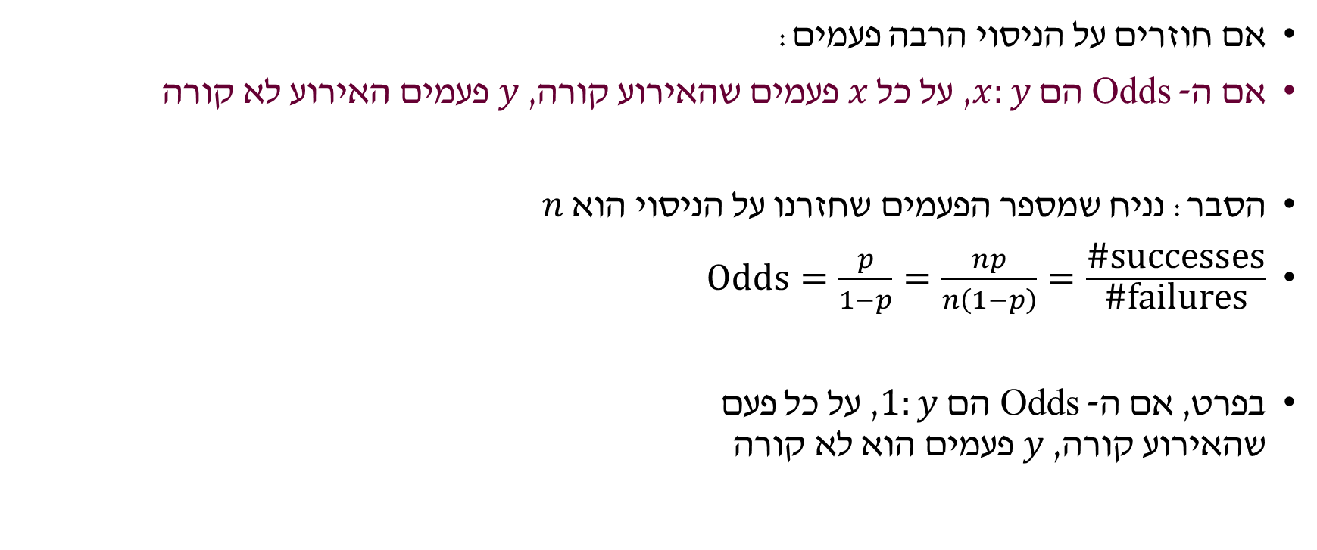
הסבר
אם חוזרים על הניסוי הרבה פעמים:
אם ה- Odds הם $x:y$, על כל $x$ פעמים שהאירוע קורה, $y$ פעמים האירוע לא קורה
הסבר: נניח שמספר הפעמים שחזרנו על הניסוי הוא $n$
$\text{Odds}=\frac{p}{1−p}=\frac{np}{n\left(1−p\right)}=\frac{\text{\#}\text{successes}}{\text{\#}\text{failures}}$
בפרט, אם ה- Odds הם $1:y$, על כל פעם
שהאירוע קורה, $y$ פעמים הוא לא קורה
ה- Odds לקבל 6 בקוביה: 1:5
ה- Odds לבחור יום של סופ"ש: 2:5
ה- Odds שבית"ר תזכה באליפות: 1:4
ה- Odds לבחור אדם שסיים תיכון: 9:1
ה- Odds לבחור אדם שסיים אוניברסיטה: 3:2
ה- Odds לבחור אישה: 1:1

Slide 23
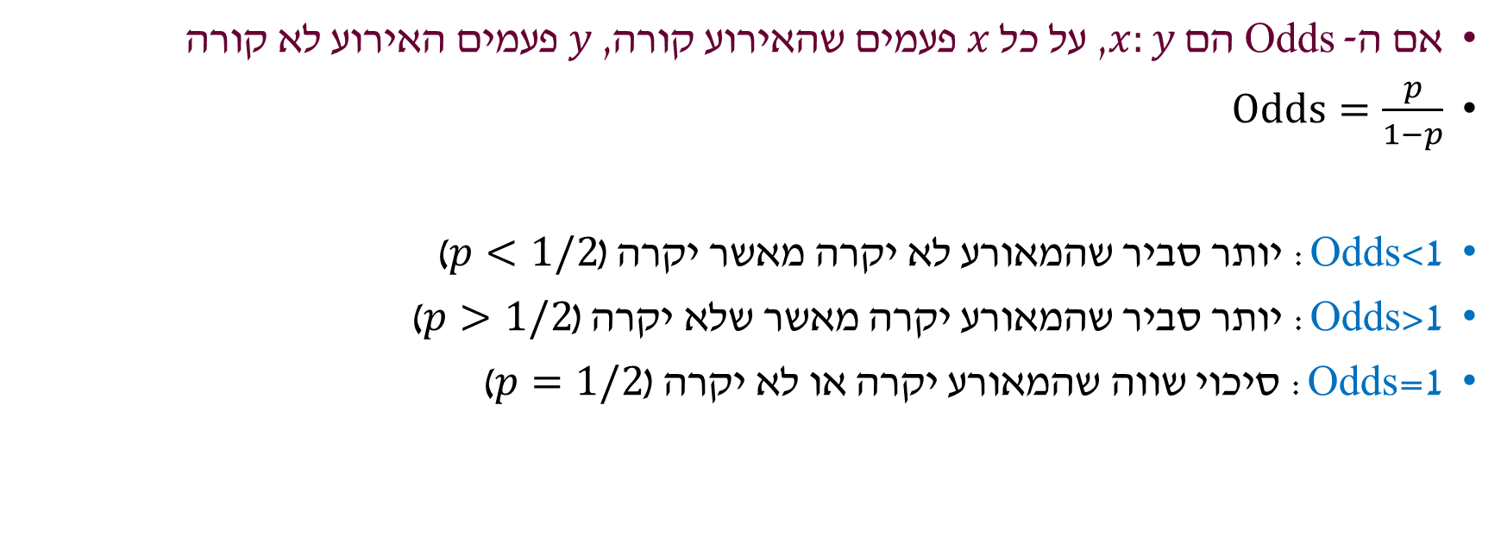
הסבר
אם ה- Odds הם $x:y$, על כל $x$ פעמים שהאירוע קורה, $y$ פעמים האירוע לא קורה
$\text{Odds}=\frac{p}{1−p}$
Odds<1: יותר סביר שהמאורע לא יקרה מאשר יקרה ($p<1/2$)
Odds>1: יותר סביר שהמאורע יקרה מאשר שלא יקרה ($p>1/2$)
Odds=1: סיכוי שווה שהמאורע יקרה או לא יקרה ($p=1/2$)

Slide 24
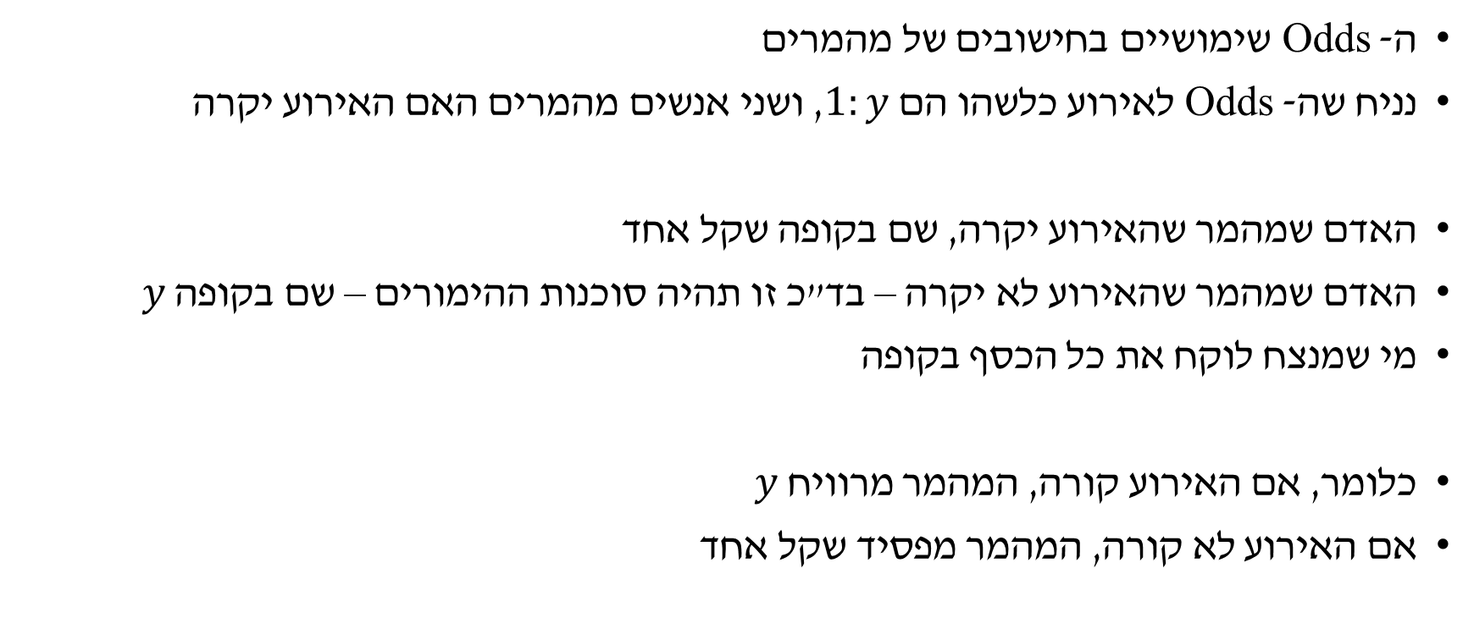
הסבר היסטורי
ה- Odds שימושיים בחישובים של מהמרים
נניח שה- Odds לאירוע כלשהו הם $1:y$, ושני אנשים מהמרים האם האירוע יקרה
האדם שמהמר שהאירוע יקרה, שם בקופה שקל אחד
האדם שמהמר שהאירוע לא יקרה – בד"כ זו תהיה סוכנות ההימורים – שם בקופה $y$
מי שמנצח לוקח את כל הכסף בקופה
כלומר, אם האירוע קורה, המהמר מרוויח $y$
אם האירוע לא קורה, המהמר מפסיד שקל אחד

Slide 25
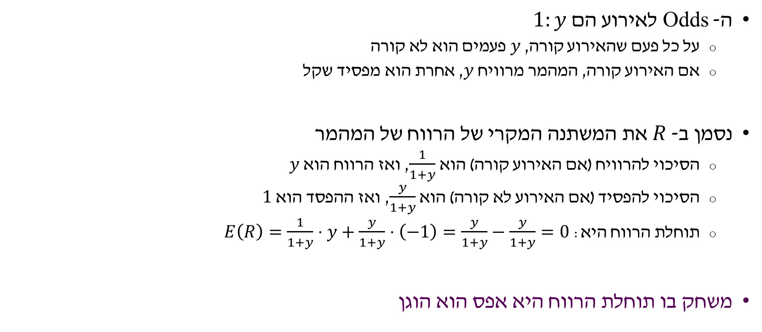
מדוע זהו הימור הוגן?
ה- Odds לקבל 6 בקוביה: 1:5
ה- Odds שבית"ר תזכה באליפות: 1:4
ה- Odds לבחור אישה: 1:1
ה- Odds לאירוע הם $1:y$
  על כל פעם שהאירוע קורה, $y$ פעמים הוא לא קורה
  אם האירוע קורה, המהמר מרוויח $y$, אחרת הוא מפסיד שקל
נסמן ב- $R$ את המשתנה המקרי של הרווח של המהמר
  הסיכוי להרוויח (אם האירוע קורה) הוא $\frac{1}{1+y}$, ואז הרווח הוא $y$
  הסיכוי להפסיד (אם האירוע לא קורה) הוא $\frac{y}{1+y}$, ואז ההפסד הוא $1$
  תוחלת הרווח היא: $E\left(R\right)=\frac{1}{1+y}⋅y+\frac{y}{1+y}⋅\left(−1\right)=\frac{y}{1+y}−\frac{y}{1+y}=0$
משחק בו תוחלת הרווח היא אפס הוא הוגן

Slide 26
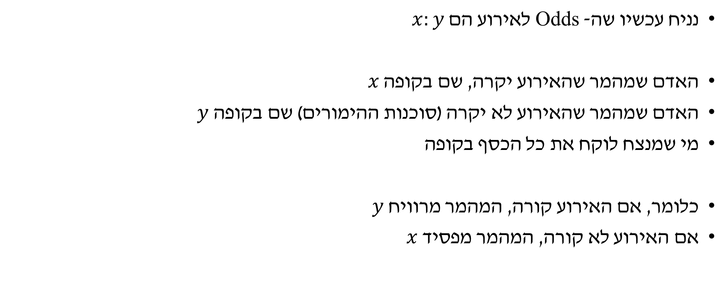
מקרה כללי
נניח עכשיו שה- Odds לאירוע הם $x:y$
האדם שמהמר שהאירוע יקרה, שם בקופה $x$
האדם שמהמר שהאירוע לא יקרה (סוכנות ההימורים) שם בקופה $y$
מי שמנצח לוקח את כל הכסף בקופה
כלומר, אם האירוע קורה, המהמר מרוויח $y$
אם האירוע לא קורה, המהמר מפסיד $x$
ה- Odds לבחור יום של סופ"ש: 2:5
ה- Odds לבחור אדם שסיים תיכון: 9:1
ה- Odds לבחור אדם שסיים אוניברסיטה: 3:2

Slide 27
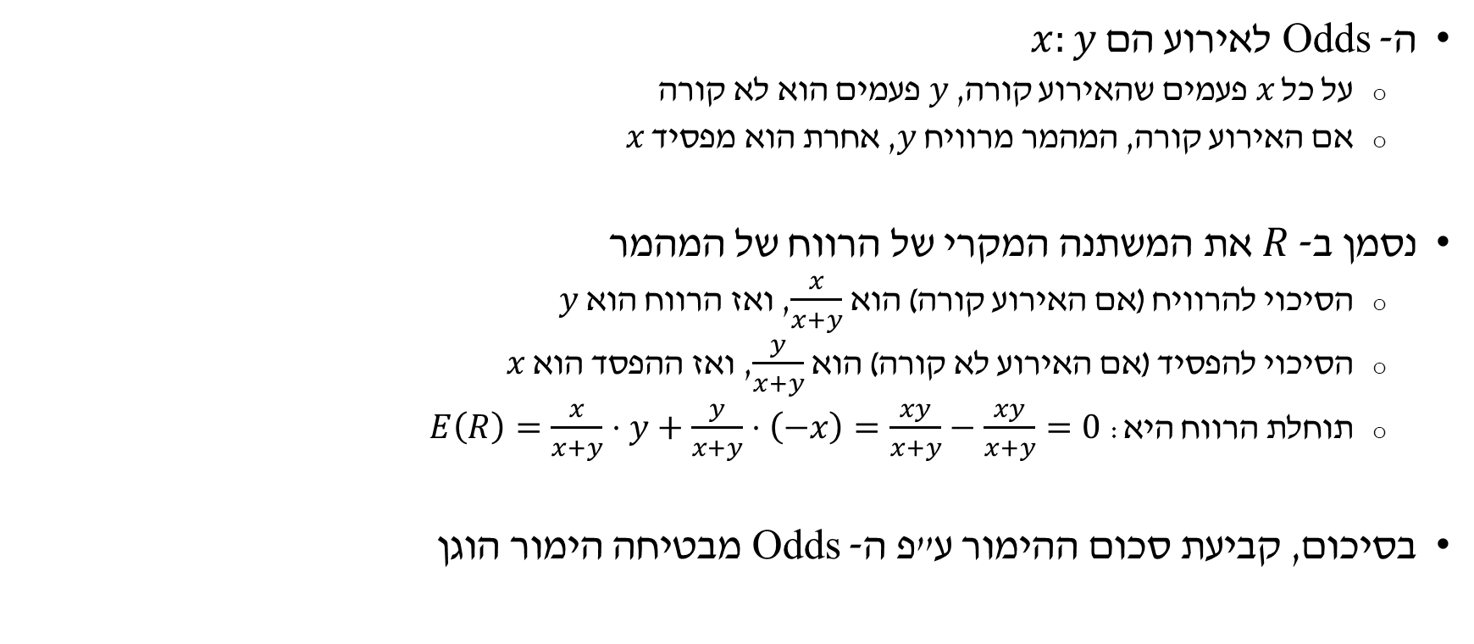
מקרה כללי
ה- Odds לאירוע הם $x:y$
  על כל $x$ פעמים שהאירוע קורה, $y$ פעמים הוא לא קורה
  אם האירוע קורה, המהמר מרוויח $y$, אחרת הוא מפסיד $x$
נסמן ב- $R$ את המשתנה המקרי של הרווח של המהמר
  הסיכוי להרוויח (אם האירוע קורה) הוא $\frac{x}{x+y}$, ואז הרווח הוא $y$
  הסיכוי להפסיד (אם האירוע לא קורה) הוא $\frac{y}{x+y}$, ואז ההפסד הוא $x$
  תוחלת הרווח היא: $E\left(R\right)=\frac{x}{x+y}⋅y+\frac{y}{x+y}⋅\left(−x\right)=\frac{xy}{x+y}−\frac{xy}{x+y}=0$
בסיכום, קביעת סכום ההימור ע"פ ה- Odds מבטיחה הימור הוגן

Slide 28
מדד לקשר בין משתנים קטגוריאליים
איך קשור ה- Odds לשני משתנים קטגוריאליים?
נסתכל על משתנים עם שתי קטגוריות: טבלת השכיחות תהיה בגודל 2x2
דוגמא: נדגמו 100 סטודנטים ו- 100 סטודנטיות, ונרשם למי יש קוצר ראייה
קוצר ראייה
לא | כן
25 | 75 | גבר | מין
40 | 60 | אשה

Slide 29
מדד לקשר בין משתנים קטגוריאליים
נחשב את השוליים של הטבלה
נרצה לדעת האם יש קשר בין מין לקוצר ראייה
  כלומר, האם הסיכון לקוצר ראייה שונה בגברים מאשר בנשים
נראה כיצד משתמשים במושג ה- Odds כדי לחשב את הקשר
 | קוצר ראייה
סה"כ | לא | כן
100 | 25 | 75 | גבר | מין
100 | 40 | 60 | אשה
200 | 65 | 135 | סה"כ

Slide 30
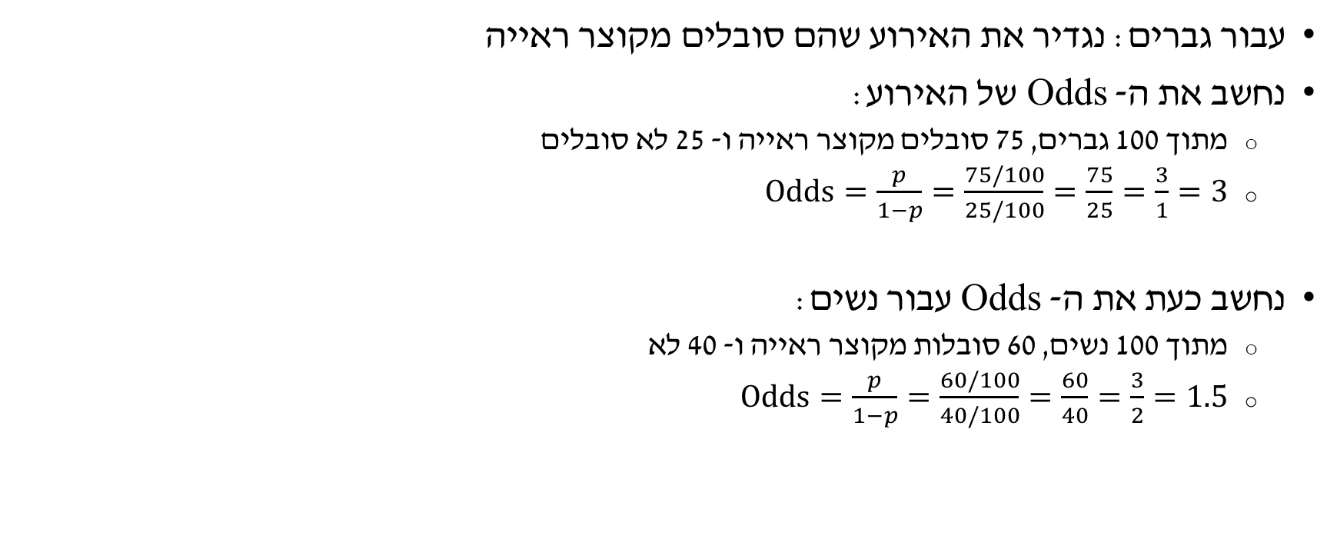
ה- Odds ratio
עבור גברים: נגדיר את האירוע שהם סובלים מקוצר ראייה
נחשב את ה- Odds של האירוע:
  מתוך 100 גברים, 75 סובלים מקוצר ראייה ו- 25 לא סובלים
  $\text{Odds}=\frac{p}{1−p}=\frac{75/100}{25/100}=\frac{75}{25}=\frac{3}{1}=3$
נחשב כעת את ה- Odds עבור נשים:
  מתוך 100 נשים, 60 סובלות מקוצר ראייה ו- 40 לא
  $\text{Odds}=\frac{p}{1−p}=\frac{60/100}{40/100}=\frac{60}{40}=\frac{3}{2}=1.5$
 | קוצר ראייה
סה"כ | לא | כן
100 | 25 | 75 | גבר | מין
100 | 40 | 60 | אשה
200 | 65 | 135 | סה"כ

Slide 31
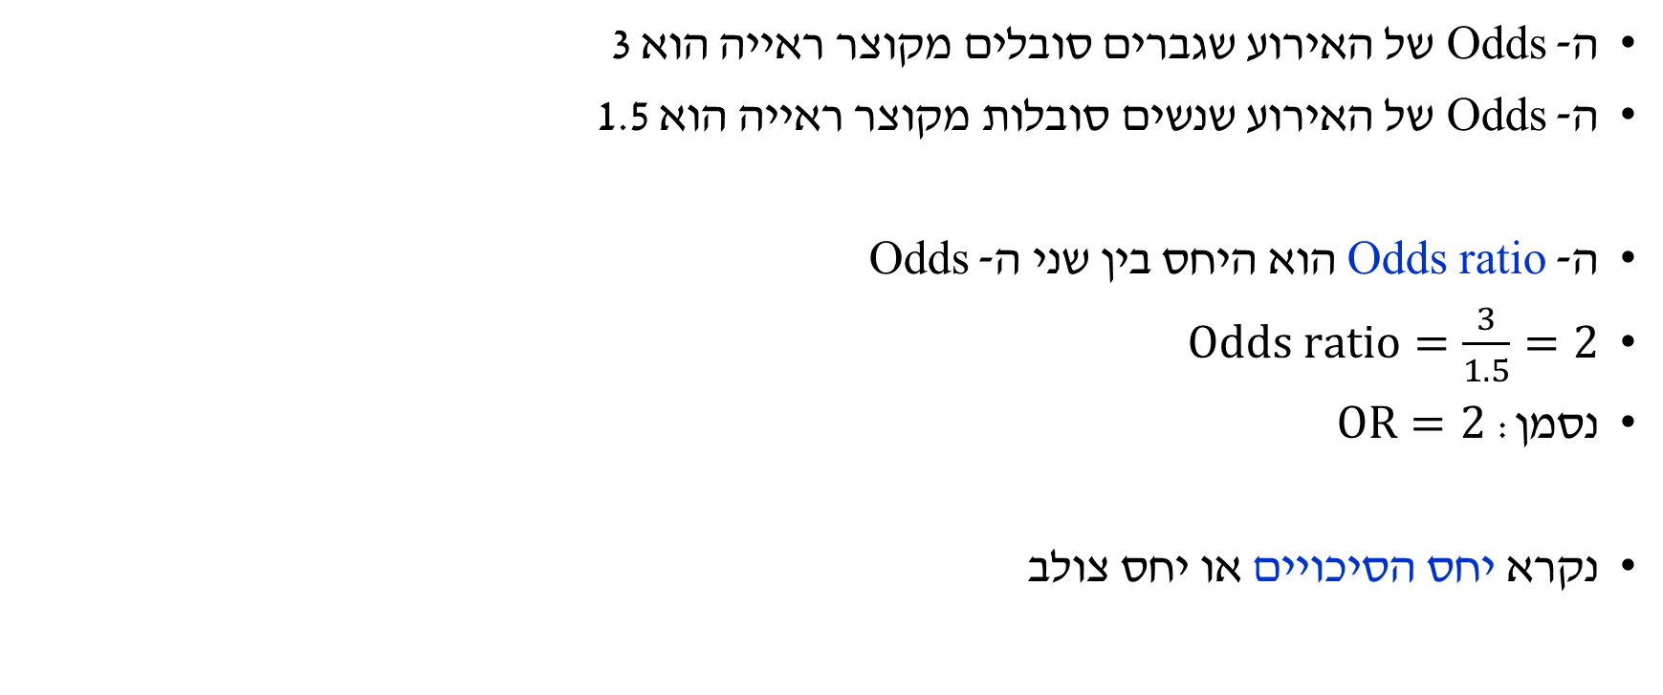
ה- Odds ratio
ה- Odds של האירוע שגברים סובלים מקוצר ראייה הוא 3
ה- Odds של האירוע שנשים סובלות מקוצר ראייה הוא 1.5
ה- Odds ratio הוא היחס בין שני ה- Odds
$\text{Odds} \text{ratio}=\frac{3}{1.5}=2$
נסמן: $\text{OR}=2$
נקרא יחס הסיכויים או יחס צולב

Slide 32
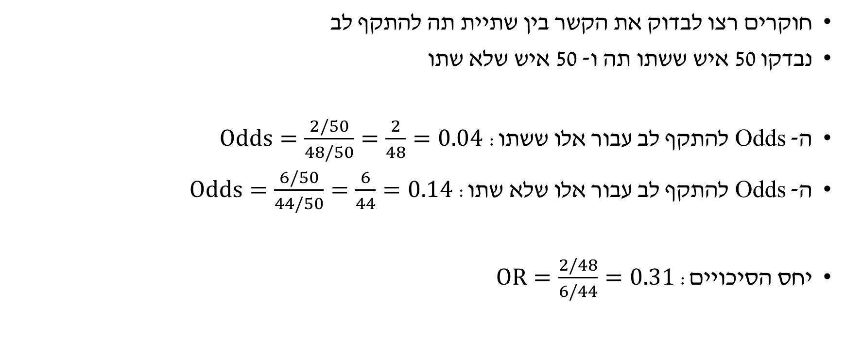
דוגמא נוספת
חוקרים רצו לבדוק את הקשר בין שתיית תה להתקף לב
נבדקו 50 איש ששתו תה ו- 50 איש שלא שתו
ה- Odds להתקף לב עבור אלו ששתו: $\text{Odds}=\frac{2/50}{48/50}=\frac{2}{48}=0.04$
ה- Odds להתקף לב עבור אלו שלא שתו: $\text{Odds}=\frac{6/50}{44/50}=\frac{6}{44}=0.14$
יחס הסיכויים: $\text{OR}=\frac{2/48}{6/44}=0.31$
התקף לב
לא | כן
48 | 2 | כן | שתיית תה
44 | 6 | לא

Slide 33
משמעות התוצאות
בדוגמא הראשונה, ה- Odds לקוצר ראייה היו גבוהים יותר בגברים מאשר בנשים
  ה- Odds ratio היה 2
  להיות גבר היה גורם סיכון לקוצר ראייה
בדוגמא השנייה, ה- Odds להתקף לב היו נמוכים יותר באנשים ששתו תה
  ה- Odds ratio היה 0.31
  לשתות תה היה גורם מגן להתקף לב
התקף לב
לא | כן
48 | 2 | כן | שתיית תה
44 | 6 | לא
קוצר ראייה
לא | כן
25 | 75 | גבר | מין
40 | 60 | אשה

Slide 34
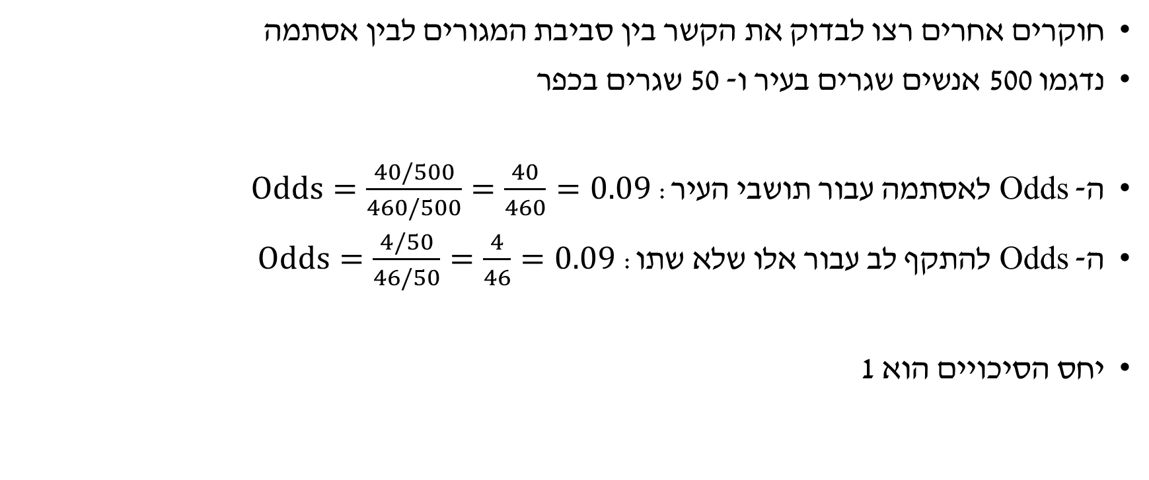
האם ה- OR שקיבלנו גדול או קטן?
חוקרים אחרים רצו לבדוק את הקשר בין סביבת המגורים לבין אסתמה
נדגמו 500 אנשים שגרים בעיר ו- 50 שגרים בכפר
ה- Odds לאסתמה עבור תושבי העיר: $\text{Odds}=\frac{40/500}{460/500}=\frac{40}{460}=0.09$
ה- Odds להתקף לב עבור אלו שלא שתו: $\text{Odds}=\frac{4/50}{46/50}=\frac{4}{46}=0.09$
יחס הסיכויים הוא 1
אסתמה
לא | כן
460 | 40 | עיר | סביבת מגורים
46 | 4 | כפר

Slide 35
משמעות התוצאות
בדוגמא האחרונה, ה- Odds לאסתמה היו אותו דבר בין תושבי העיר לתושבי הכפר
  ה- Odds ratio היה 1
  אין הבדל בסיכון בין שתי הקבוצות
  מקום המגורים מהווה גורם ניטרלי ביחס לסיכון של אסתמה
(במציאות, ה- OR אף פעם לא בדיוק 1, אבל ברוב המקרים כאשר הסיכון זהה בין הקבוצות, הוא יהיה קרוב ל- 1)
אסתמה
לא | כן
460 | 40 | עיר | סביבת מגורים
46 | 4 | כפר

Slide 36
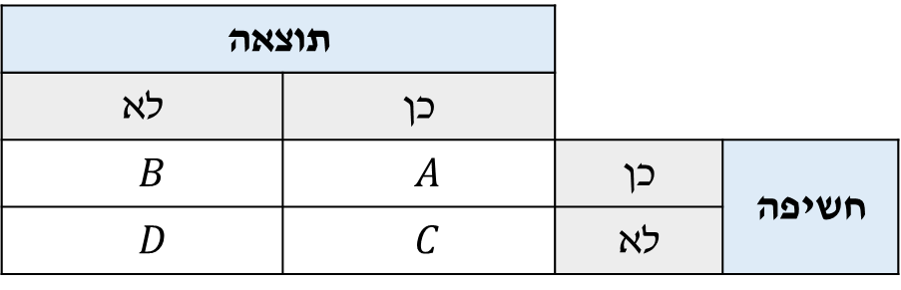
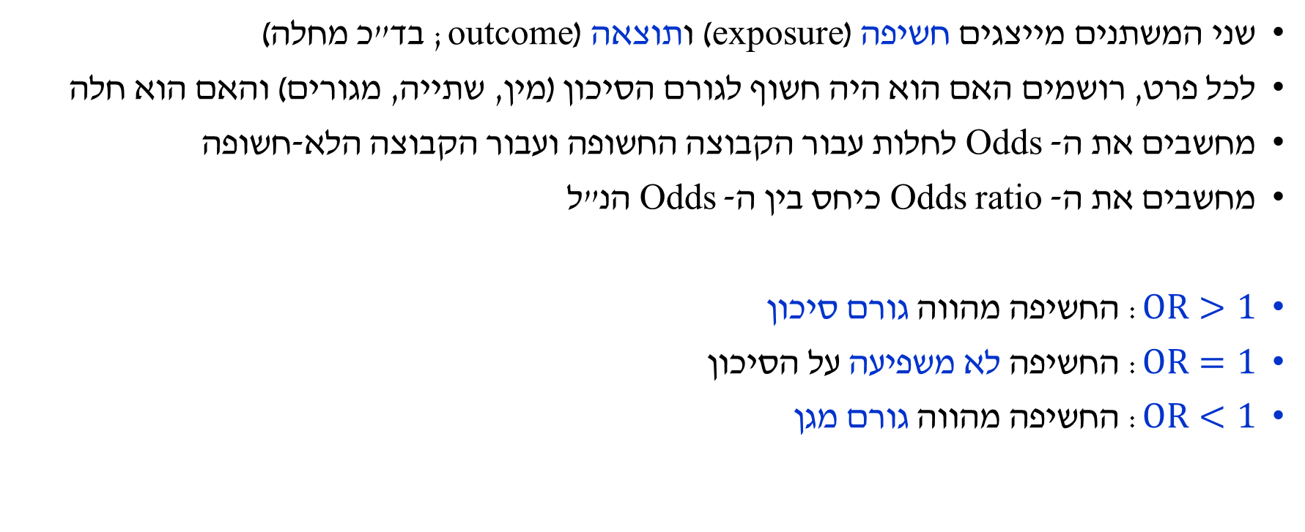
מקרה כללי
שני המשתנים מייצגים חשיפה (exposure) ותוצאה (outcome; בד"כ מחלה)
לכל פרט, רושמים האם הוא היה חשוף לגורם הסיכון (מין, שתייה, מגורים) והאם הוא חלה
מחשבים את ה- Odds לחלות עבור הקבוצה החשופה ועבור הקבוצה הלא-חשופה
מחשבים את ה- Odds ratio כיחס בין ה- Odds הנ"ל
$\text{OR}>1$: החשיפה מהווה גורם סיכון
$\text{OR}=1$: החשיפה לא משפיעה על הסיכון
$\text{OR}<1$: החשיפה מהווה גורם מגן
תוצאה
לא | כן
$$B$$ | $$A$$ | כן | חשיפה
$$D$$ | $$C$$ | לא

Slide 37
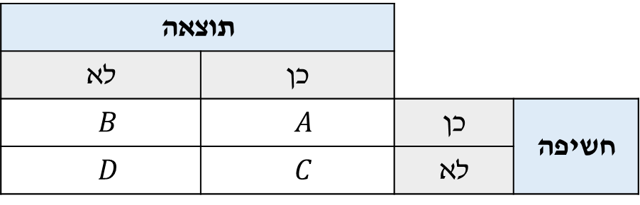
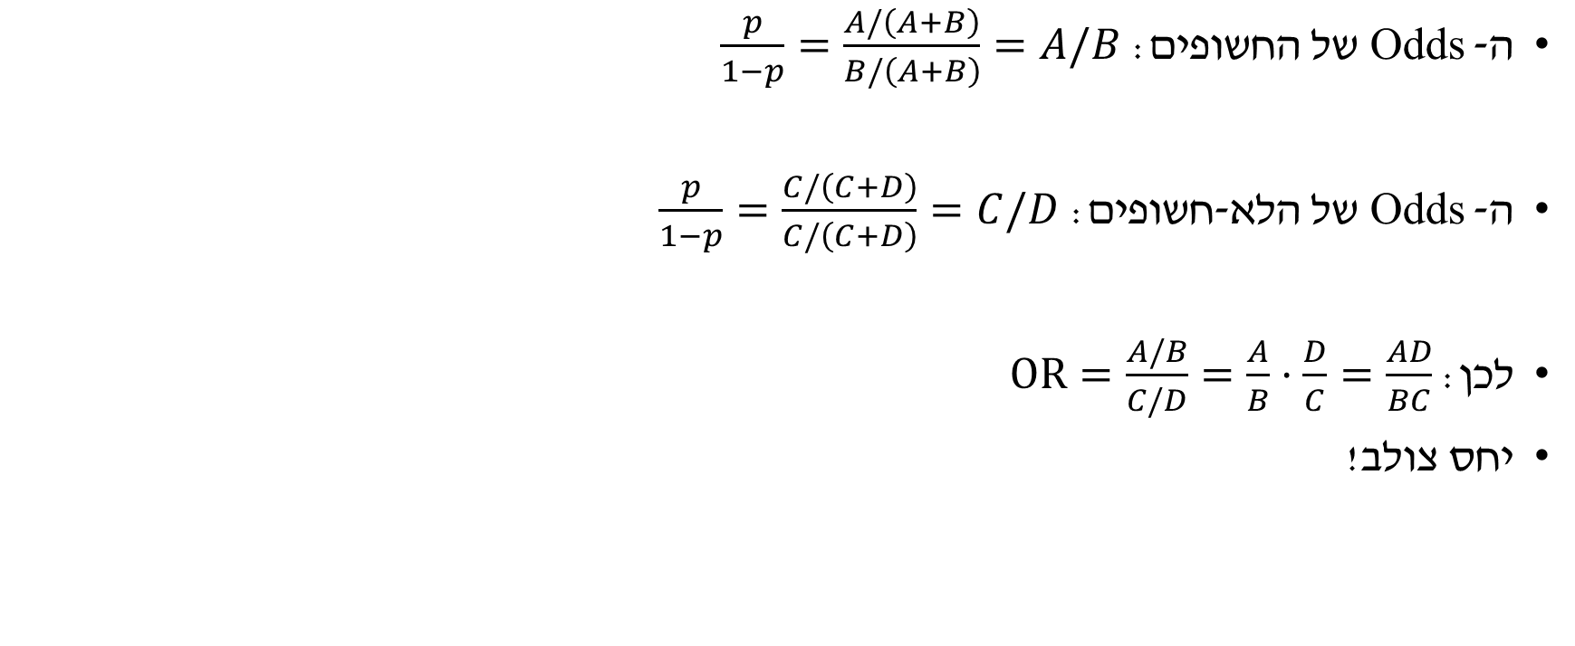

חישוב מהיר
ה- Odds של החשופים: $\frac{p}{1−p}=\frac{A/\left(A+B\right)}{B/\left(A+B\right)}=A/B$
ה- Odds של הלא-חשופים: $\frac{p}{1−p}=\frac{C/\left(C+D\right)}{C/\left(C+D\right)}=C/D$
לכן: $\text{OR}=\frac{A/B}{C/D}=\frac{A}{B}⋅\frac{D}{C}=\frac{AD}{BC}$
יחס צולב!
$$\text{OR}=\frac{AD}{BC}$$
תוצאה
לא | כן
$$B$$ | $$A$$ | כן | חשיפה
$$D$$ | $$C$$ | לא

Slide 38
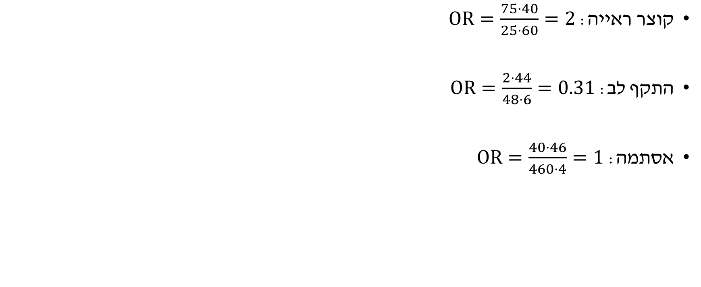
דוגמאות
קוצר ראייה
לא | כן
25 | 75 | גבר | מין
40 | 60 | אשה
קוצר ראייה: $\text{OR}=\frac{75⋅40}{25⋅60}=2$
התקף לב: $\text{OR}=\frac{2⋅44}{48⋅6}=0.31$
אסתמה: $\text{OR}=\frac{40⋅46}{460⋅4}=1$
התקף לב
לא | כן
48 | 2 | כן | שתיית תה
44 | 6 | לא
אסתמה
לא | כן
460 | 40 | עיר | סביבת מגורים
46 | 4 | כפר

Slide 39
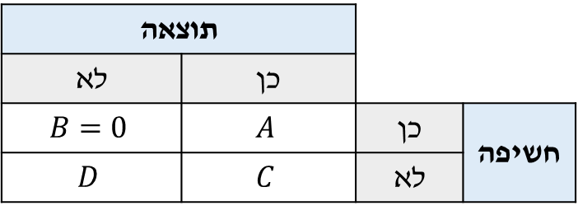
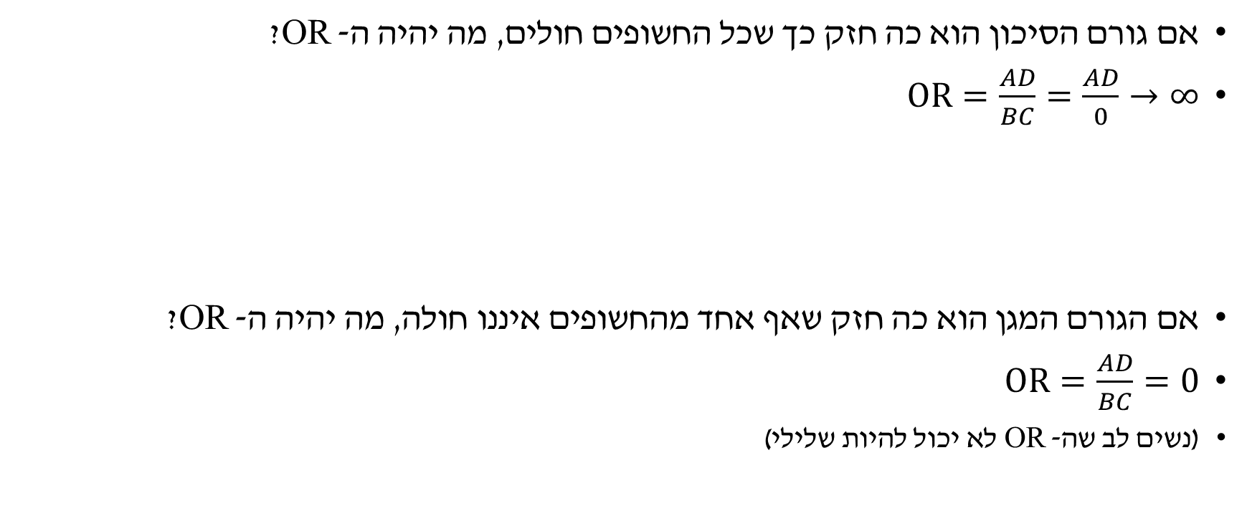

דוגמאות: מקרי קצה
אם גורם הסיכון הוא כה חזק כך שכל החשופים חולים, מה יהיה ה- OR?
$\text{OR}=\frac{AD}{BC}=\frac{AD}{0}→∞$
אם הגורם המגן הוא כה חזק שאף אחד מהחשופים איננו חולה, מה יהיה ה- OR?
$\text{OR}=\frac{AD}{BC}=0$
(נשים לב שה- OR לא יכול להיות שלילי)
תוצאה
לא | כן
$$B=0$$ | $$A$$ | כן | חשיפה
$$D$$ | $$C$$ | לא
תוצאה
לא | כן
$$B$$ | $$A=0$$ | כן | חשיפה
$$D$$ | $$C$$ | לא

Slide 40
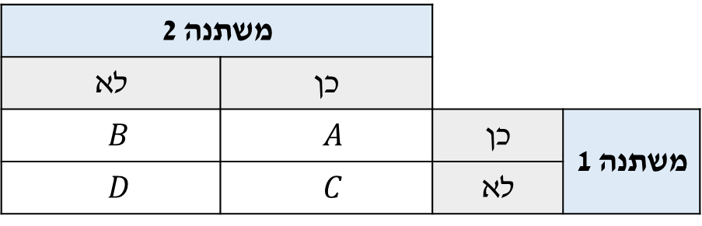
הערות
התוצאה לא חייבת להיות שלילית (יכולה להיות הצלחה במבחן, הצלחת טיפול, וכד')
לפעמים במקום חשיפה יש תרופה, טיפול, וכד'
באופן כללי יותר אנו יכולים להסתכל על קשר בין כל שני משתנים
ניתן לחשב את מדד ה- OR עבור כל טבלת 2x2
משתנה 2
לא | כן
$$B$$ | $$A$$ | כן | משתנה 1
$$D$$ | $$C$$ | לא

Slide 41

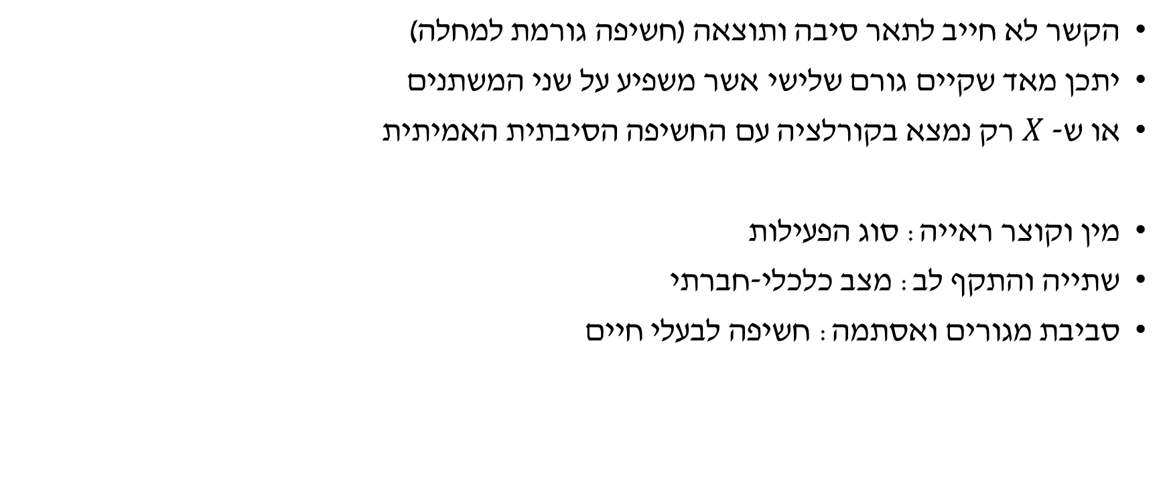



הערות
הקשר לא חייב לתאר סיבה ותוצאה (חשיפה גורמת למחלה)
יתכן מאד שקיים גורם שלישי אשר משפיע על שני המשתנים
או ש- $X$ רק נמצא בקורלציה עם החשיפה הסיבתית האמיתית
מין וקוצר ראייה: סוג הפעילות
שתייה והתקף לב: מצב כלכלי-חברתי
סביבת מגורים ואסתמה: חשיפה לבעלי חיים
$$X$$
$$X$$
Unknown
Unknown
$$Y$$
$$Y$$

Slide 42
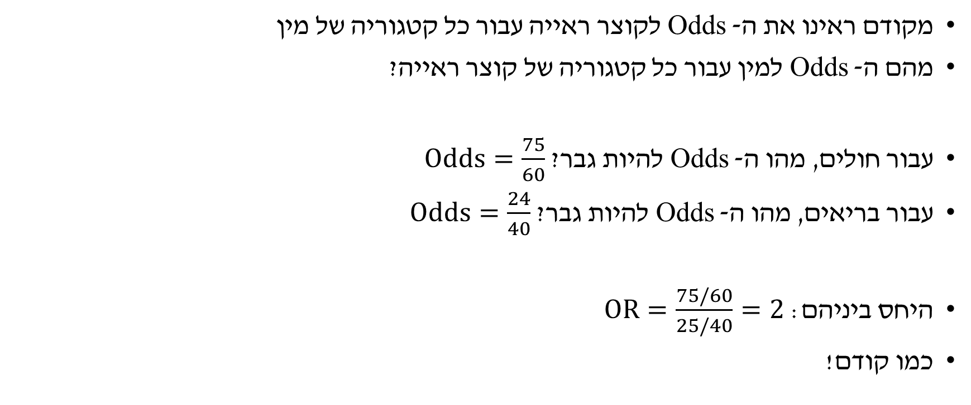
ה- Odds ratio הוא סימטרי
מקודם ראינו את ה- Odds לקוצר ראייה עבור כל קטגוריה של מין
מהם ה- Odds למין עבור כל קטגוריה של קוצר ראייה?
עבור חולים, מהו ה- Odds להיות גבר? $\text{O}\text{dds}=\frac{75}{60}$
עבור בריאים, מהו ה- Odds להיות גבר? $\text{O}\text{dds}=\frac{24}{40}$
היחס ביניהם: $\text{OR}=\frac{75/60}{25/40}=2$
כמו קודם!
קוצר ראייה
לא | כן
25 | 75 | גבר | מין
40 | 60 | אשה

Slide 43

ה- Odds ratio הוא סימטרי
עד כה ראינו את ה- Odds לקבל את משתנה 2 עבור כל קטגוריה של משתנה 1
מהם ה- Odds לקבל את משתנה 1 עבור כל קטגוריה של משתנה 2? מה יהיה ה- OR?
תשובה: ה- OR יהיה אותו דבר!
הוכחה: רשות
משתנה 2
לא | כן
$$B$$ | $$A$$ | כן | משתנה 1
$$D$$ | $$C$$ | לא

Slide 44
יותר משתי קטגוריות
מה נעשה אם לאחד המשתנים שלוש או יותר קטגוריות?
נבחר את אחת הקטגוריות כנקודת ייחוס, ונחשב את כל ה- OR ביחס אליה
דוגמא: קשר בין השכלה לעישון
ראשית נחשב את ה- Odds לעישון בכל קטגוריה של השכלה
השכלה
אוניברסיטה | תיכון | יסודי
6 | 5 | 2 | לא | מצב עישון
2 | 3 | 2 | כן
2/6=0.33 | 3/5=0.6 | 2/2=1 | Odds

Slide 45
יותר משתי קטגוריות
נגדיר את הקטגוריה של אוניברסיטה כנקודת ייחוס
  זה שרירותי – ניתן גם לבחור קטגוריה אחרת
נחשב את כל ה- Odds ratio ביחס אליה
השכלה
אוניברסיטה | תיכון | יסודי
6 | 5 | 2 | לא | מצב עישון
2 | 3 | 2 | כן
0.33 | 0.6 | 1 | Odds
- | 0.6/0.33=1.8 | 1/0.33=3 | OR

